Slide 1
CÁLCULO III · SESIÓN 10
Métodos de Solución
Coeficientes Constantes y Cauchy-Euler
TEORÍA (SESIÓN 9) → MÉTODOS (HOY)
4 TÉCNICAS EN 90 MINUTOS
SESIÓN 10 · CÁLCULO III
1

Slide 2
REVISIÓN DE TAREA
Preguntas al Azar
1
¿Qué operador aniquila un polinomio de grado k?
2
¿Qué operador aniquila eʳˣ?
3
Si tengo xeʳˣ, ¿por qué (D−r) ya no basta?
4
Si g(x)=3x+e²ˣ, ¿cómo aniquilan toda la suma?
Elegidos al azar, por lista. Si nadie contesta ninguna, hay que repasar la tarea antes de seguir — todo lo de hoy la da por sabida.
SESIÓN 10 · CÁLCULO III
2

Slide 3
REPASO RELÁMPAGO
De la Teoría al Método
1
INDEPENDENCIA LINEAL
2
yᶜ + yₚ
3
SUPERPOSICIÓN
n soluciones linealmente independientes ⇒ solución general. El Wronskiano nos deja verificarlo.
La solución general de una ecuación no homogénea: función complementaria más solución particular.
Si el forzamiento tiene varios términos distintos, resolvemos cada uno por separado y sumamos.
Hoy convertimos estas tres ideas en algoritmos concretos.
SESIÓN 10 · CÁLCULO III
3

Slide 4
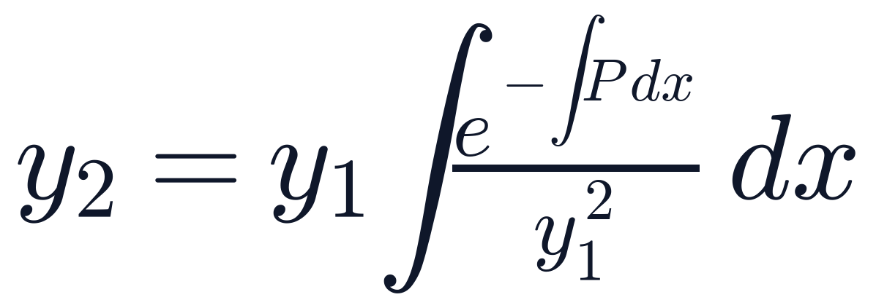
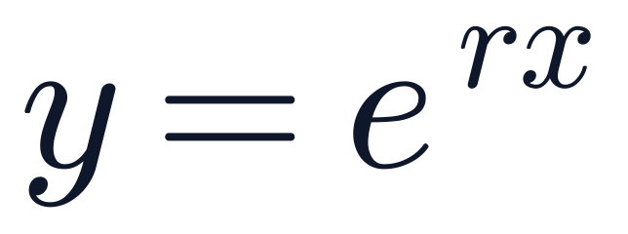
DE UNA SOLUCIÓN A TODAS
Reducción de Orden y la Apuesta Exponencial
TÉCNICA GENERAL: REDUCCIÓN DE ORDEN
Proponen y₂=u(x)y₁ y sustituyen — funciona siempre, pero es laboriosa.
ATAJO: COEFICIENTES CONSTANTES
Factorizando eʳˣ —que nunca es cero— queda pura álgebra: la ecuación característica.
SESIÓN 10 · CÁLCULO III
4

Slide 5
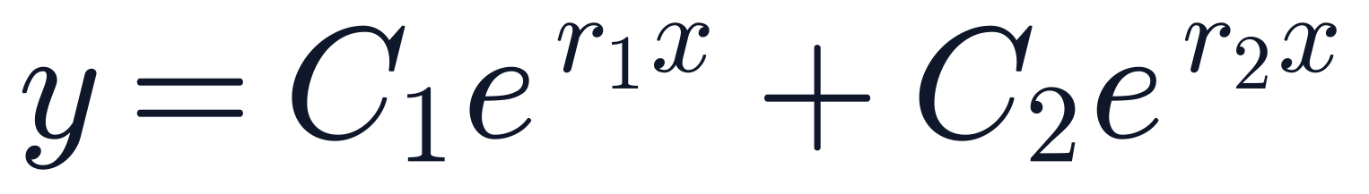
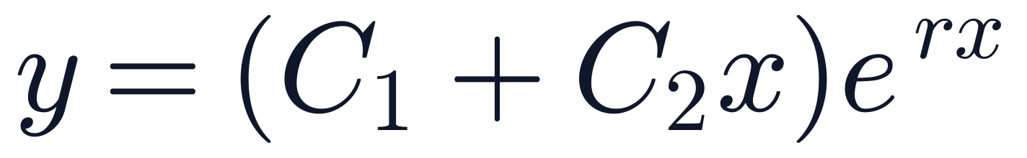
LA ECUACIÓN CARACTERÍSTICA
Los Tres Casos
DISCRIMINANTE > 0
DISCRIMINANTE = 0
DISCRIMINANTE < 0
Raíces reales distintas
Raíz repetida
Raíces complejas conjugadas
Ingenieros: memoricen las tres formas — las van a usar el resto del curso.
SESIÓN 10 · CÁLCULO III
5

Slide 6
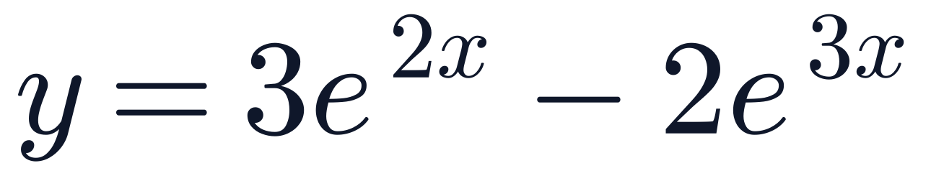
PIZARRÓN
Ejemplo — Raíces Reales Distintas
PLANTEAMIENTO
Ecuación característica y raíces:
Con y=C₁e²ˣ+C₂e³ˣ y las condiciones iniciales: C₁+C₂=1, 2C₁+3C₂=0 ⟹ C₁=3, C₂=−2. La solución particular:
Verifiquen ustedes que y(0)=1 y y'(0)=0.
SESIÓN 10 · CÁLCULO III
6

Slide 7
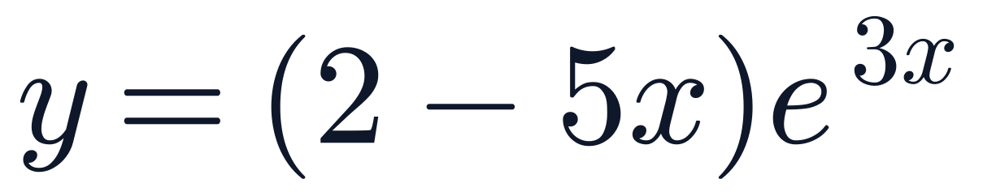
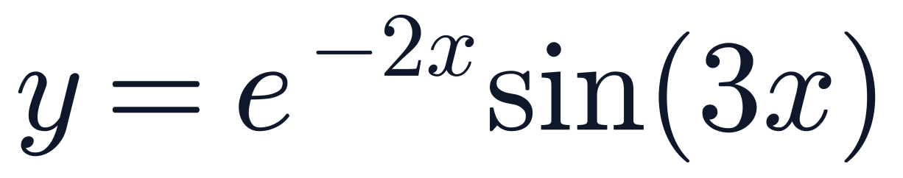
PIZARRÓN
Ejemplos Directos — Raíz Repetida y Compleja
RAÍZ REPETIDA
RAÍCES COMPLEJAS
(r−3)²=0 ⟹ raíz doble r=3. Con y=(C₁+C₂x)e³ˣ y las condiciones iniciales: C₁=2, C₂=−5.
r²+4r+13=0 ⟹ r=−2±3i. Con y=e⁻²ˣ(C₁cos3x+C₂sin3x) y las condiciones iniciales: C₁=0, C₂=1.
Guarden esta última ecuación en la memoria — va a reaparecer.
SESIÓN 10 · CÁLCULO III
7

Slide 8
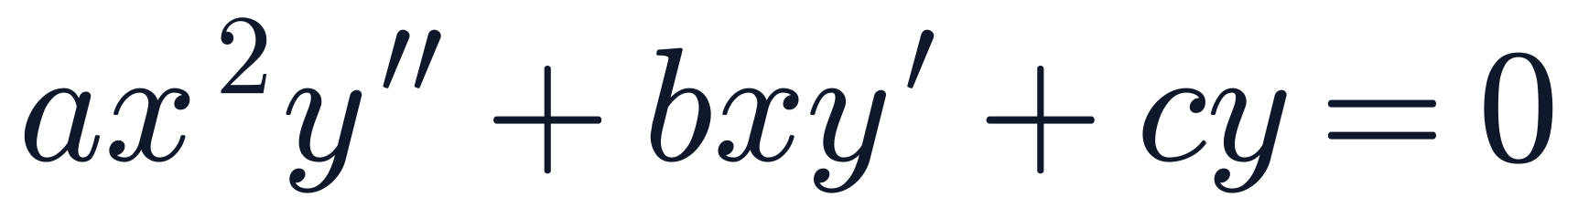
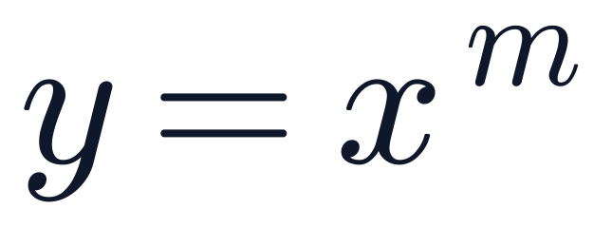
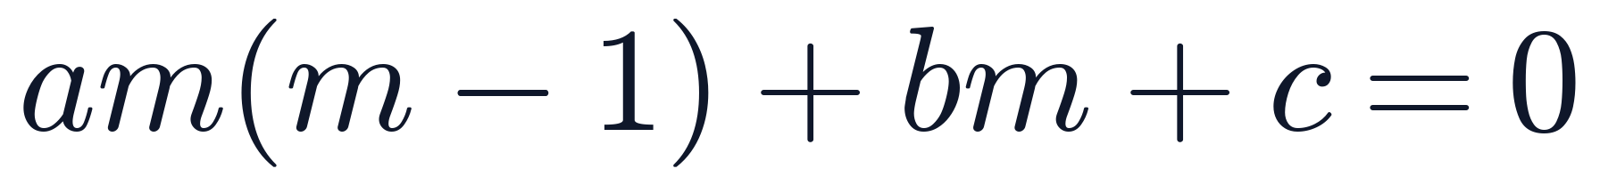
CAMBIO DE FAMILIA
Cauchy-Euler — La Misma Idea, Otra Apuesta
FORMA GENERAL
El coeficiente de cada derivada es una potencia de x que coincide con el orden de la derivada.
LA APUESTA Y LA ECUACIÓN AUXILIAR
Factorizando xᵐ —nunca cero para x>0—: los mismos tres casos de siempre, ahora con potencias y logaritmos de x.
SESIÓN 10 · CÁLCULO III
8

Slide 9
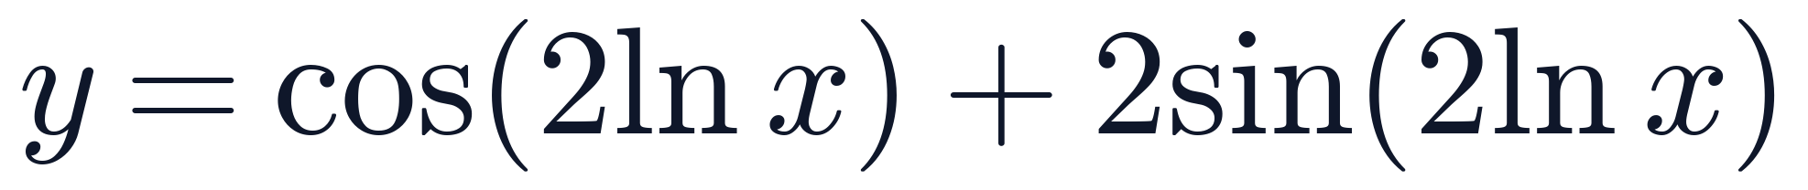
PIZARRÓN
Cauchy-Euler — Ejemplo
PLANTEAMIENTO
Ecuación auxiliar y raíces:
Con raíces complejas m=α±βi (α=0, β=2): y=xᵅ[C₁cos(β ln x)+C₂sin(β ln x)]. Evaluando en x=1 (ln 1=0) con y(1)=1, y'(1)=4: C₁=1, C₂=2.
SESIÓN 10 · CÁLCULO III
9

Slide 10
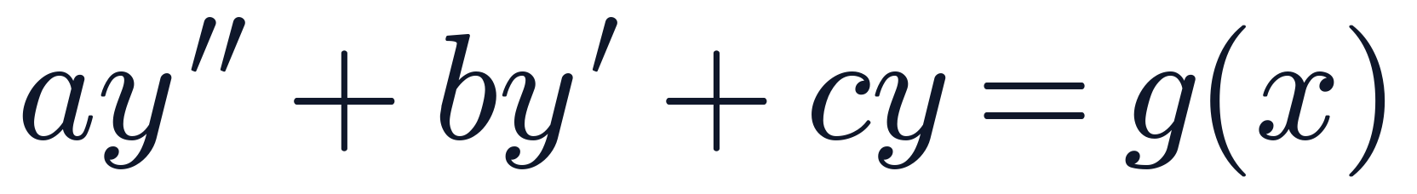
EL MÉTODO DEL ANULADOR
¿Por Qué No Basta con Adivinar?
Ya saben construir yᶜ. Falta yₚ. Podrían adivinar su forma a ojo —polinomio para polinomio, exponencial para exponencial— pero adivinar falla en cuanto el forzamiento se complica.
El método del anulador convierte ese tanteo en álgebra pura: tratamos D=d/dx como un símbolo algebraico, y buscamos un operador que ANIQUILE —convierta en cero— la función g(x) del lado derecho.
SESIÓN 10 · CÁLCULO III
10

Slide 11
TRES BLOQUES BÁSICOS
Operadores D y la Tabla de Anuladores
Polinomio de grado k (hasta xᵏ)
Dᵏ⁺¹
Exponencial eʳˣ
(D−r)
eᵅˣcos βx o eᵅˣsin βx
D²−2αD+(α²+β²)
Para una suma de términos, multiplican —componen— los operadores de cada uno. Aquí regresa la superposición para no homogéneas de la Sesión 9: cada anulador se encarga de su propio término.
SESIÓN 10 · CÁLCULO III
11

Slide 12
EL ALGORITMO COMPLETO
El Algoritmo del Anulador, Paso a Paso
1
Encuentren yᶜ
2
Anulen g(x)
La solución de la homogénea asociada — ya saben hacerlo.
Encuentren un operador anulador y apliquenlo a AMBOS lados de la ecuación completa.
3
Resuelvan y eliminen
4
Sustituyan y despejen
Resuelvan la ecuación de orden mayor; eliminen los términos que ya están en yᶜ.
Sustituyan la forma restante (yₚ) en la ecuación ORIGINAL para hallar los coeficientes.
SESIÓN 10 · CÁLCULO III
12

Slide 13
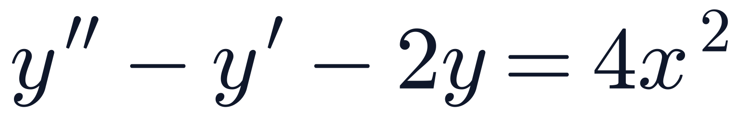
PIZARRÓN
Ejemplo — Anulador (Planteamiento)
¿Cuál es yᶜ? [característica (r−2)(r+1)=0 ⟹ yᶜ=C₁e²ˣ+C₂e⁻ˣ]
¿Qué operador aniquila 4x²? [D³, porque x² es un polinomio de grado 2]
Apliquen D³ a ambos lados, identifiquen qué términos ya están en yᶜ, y propongan la forma de yₚ con coeficientes por determinar. Resuélvanlo en su cuaderno — la solución está en la siguiente diapositiva.
SESIÓN 10 · CÁLCULO III
13

Slide 14
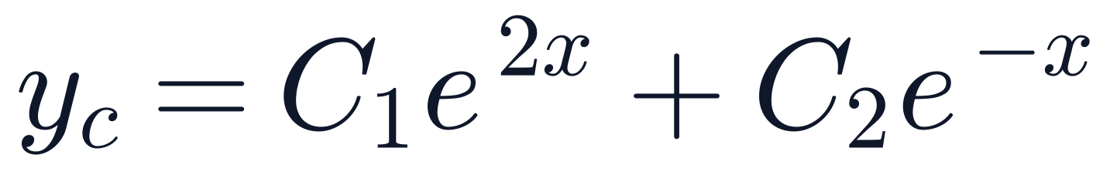
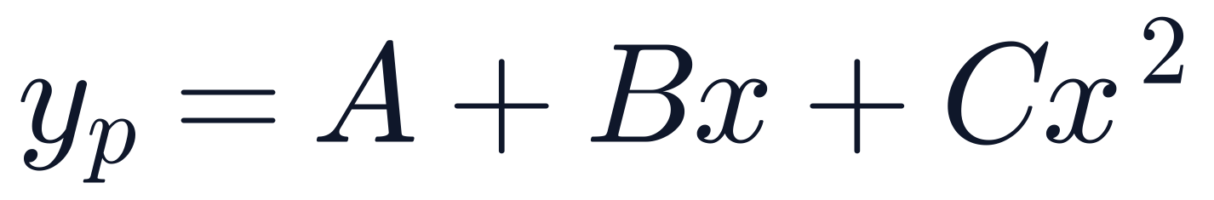
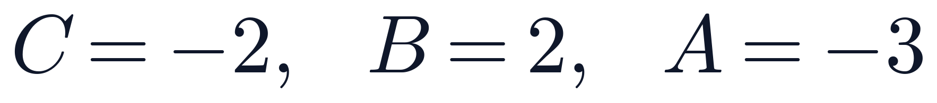
PIZARRÓN
Ejemplo — Anulador (Solución)
RECAPITULANDO yᶜ
FORMA DE yₚ (SIN LOS TÉRMINOS YA EN yᶜ)
Sustituyendo en la ecuación original y agrupando por potencias de x: de x², −2C=4; de x¹, −2C−2B=0; de x⁰, 2C−B−2A=0.
La solución particular:
yₚ = −3 + 2x − 2x²
SOLUCIÓN GENERAL COMPLETA
SESIÓN 10 · CÁLCULO III
14

Slide 15
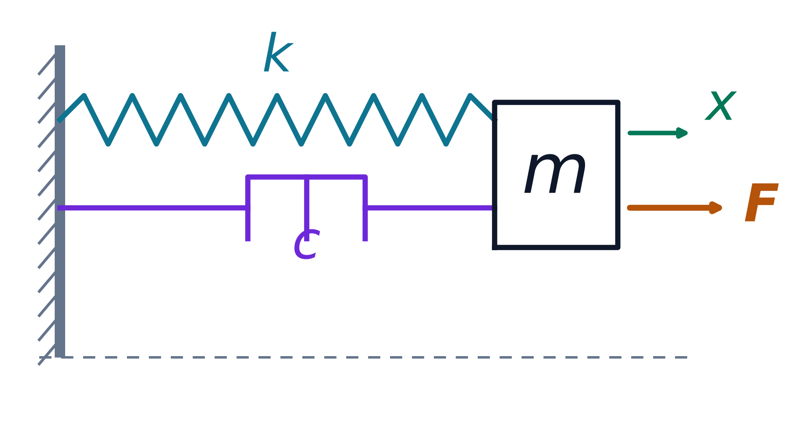
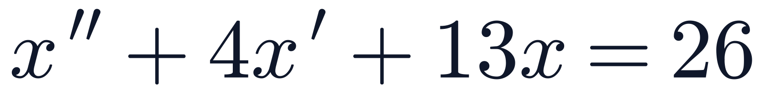
EL CASO REAL
Masa-Resorte-Amortiguador, Ahora Forzado
Misma característica de la Diapositiva 7: xᶜ=e⁻²ᵗ(C₁cos3t+C₂sin3t). El anulador de la constante 26 es D; la forma de xₚ es una constante, y sustituyendo, xₚ=2.
Sin importar C₁ y C₂, el término exponencial decae a cero cuando t→∞: el sistema termina asentándose en un NUEVO EQUILIBRIO, desplazado 2 unidades. xᶜ es la respuesta transitoria que se apaga; xₚ es hacia dónde se dirige el sistema a largo plazo.
SESIÓN 10 · CÁLCULO III
15

Slide 16
ANTES DE SEGUIR
Errores Comunes
⚠
Cauchy-Euler no es coeficientes constantes
⚠
Olvidar revisar contra yᶜ
La sustitución es y=xᵐ, no y=eʳˣ — son ecuaciones distintas, con trucos distintos; no las mezclen.
Si un término de la solución de orden mayor ya está en yᶜ y no lo eliminan, el sistema de coeficientes no va a tener solución.
⚠
Anular solo un lado
⚠
Olvidar que Cauchy-Euler asume x>0
El anulador debe aplicarse a AMBOS lados de la ecuación — no solo al lado derecho.
Para x<0 se necesitan ajustes con |x| que no cubrimos hoy.
SESIÓN 10 · CÁLCULO III
16

Slide 17
CIERRE DE SESIÓN
El Arsenal de Orden Superior, Completo
CARACTERÍSTICA
CAUCHY-EULER
ANULADOR
CASO FORZADO
Ya fabrican soluciones completas: homogéneas con coeficientes constantes, Cauchy-Euler, y no homogéneas cuando el forzamiento es un polinomio, una exponencial, un seno o coseno — o una combinación de esos.
Pero el anulador tiene un límite: solo funciona cuando existe un anulador, y funciones como tan x o ln x simplemente no tienen uno.
PRÓXIMA SESIÓN → VARIACIÓN DE PARÁMETROS Y SISTEMAS
Un método que funciona para cualquier forzamiento, y cómo resolver sistemas completos de ecuaciones diferenciales lineales.
SESIÓN 10 · CÁLCULO III
17

